Slide 1
Amplificadores de Instrumentación
Universidad Autónoma del Estado de México
Centro Universitario UAEM Valle de Teotihuacan
Licenciatura en Ingeniería en Computación
Unidad de Aprendizaje: “Electrónica Digital”
Tema de la Unidad III
Elaboró: M. en I. David Martínez Martínez
Fecha: Agosto, 2015

Slide 2
Amplificadores de instrumentación.
Un amplificador de instrumentación es un dispositivo de ganancia de voltaje diferencial que amplifica la diferencia entre los voltajes existentes .
El propósito principal de un amplificador de instrumentación es amplificar señales pequeñas que pueden mezclarse con grandes voltajes en modo común.
El amplificador de instrumentación básico es un circuito integrado que internamente consta de tres amplificadores operacionales y varias resistencias.
La ganancia de voltaje casi siempre se ajusta con una resistencia externa.

Slide 3
Amplificadores de instrumentación.
La figura 1 muestra el esquema básico de un amplificador de instrumentación. Los amplificadores A1 y A2 son configuraciones no inversoras que proporcionan una impedancia de entrada y una ganancia de voltaje altas.
El amplificador operacional A3 se utiliza como amplificador diferencial de ganancia unitaria con resitores de alta precisión de valor igual (R₃=R₄=R₅=R₆).

Slide 4
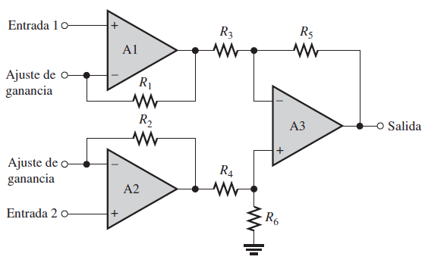
Esquema básico de un amplificador de instrumentación.
Fig. 1. Amplificador de instrumentación básico con tres amplificadores operacionales.

Slide 5
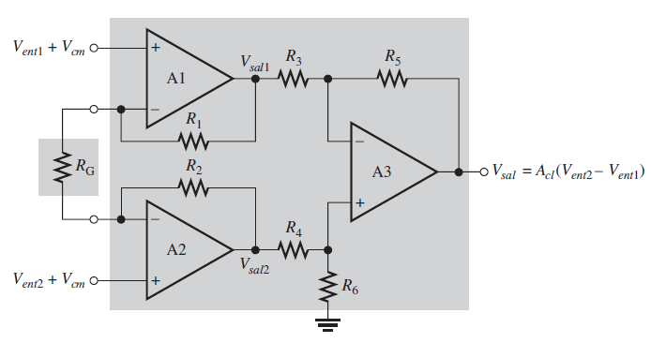
Amplificador de instrumentación con resistor de ajuste.
La figura 2 muestra el esquema básico de un amplificador de instrumentación con resistor de ajuste (R_{G}).
Fig. 2. Amplificador de instrumentación básico con un resistor externo de ajuste de ganancia

Slide 6
Amplificador de instrumentación con resistor de ajuste
El amplificador operacional A1 recibe la señal de entrada diferencial , V_{ent1}, en su entrada no inversora (+) y la amplifica con una ganancia de voltaje de:
El amplificador operacional también tiene una señal de entrada , V_{ent2}, en su entrada inversora (-), a través del amplificador operacional A2 y la trayectoria formada por R₂ y R_{G}.

Slide 7
Amplificador de instrumentación con resistor de ajuste
La señal de entrada V_{ent2} es amplificada por un amplificador operacional A1 con una ganancia de voltaje de:
La ganancia de lazo cerrado total del amplificador de instrumentación es:
. . . (1)
Donde:

Slide 8
Amplificador de instrumentación con resistor de ajuste
La ecuación (1) muestra que la ganancia del amplificador de instrumentación puede ser establecida por el valor del resistor externo R_{G} cuando R₁ y R₂ tienen un valor fijo conocido, de la siguiente forma:
También existen amplificadores de instrumentación en los cuales la ganancia se establece a valores específicos por medio de una entrada binaria en lugar de una resistencia.
. . . (2)

Slide 9
Amplificador de instrumentación con resistor de ajuste
Ejemplo:
Determine el valor del resistor de ajuste de ganancia externo RG para cierto amplificador de instrumentación en circuito integrado con R₁ = R₂ = 25 kΩ. La ganancia de voltaje en lazo cerrado debe ser de 500.

Slide 10
Amplificador de instrumentación con resistor de ajuste
Ejemplo:
¿Qué valor de resistor de ganancia externo se requiere para un amplificador de instrumentación con R₁ = R₂ = 39 kΩ para producir una ganancia de 325?

Slide 11
Amplificador de instrumentación con resistor de ajuste (aplicaciones)
Utilizado en ambientes de ruido intenso.
Medición de pequeños voltajes de señal diferenciales superpuestos en un voltaje en modo común (ruido).
Situaciones en las que una cantidad es detectada por un dispositivo remoto, tal como un transductor sensible a la temperatura o presión, y la pequeña señal eléctrica resultante es enviada a través de una larga línea sujeta a ruido eléctrico que produce voltaje en modo común en ella.
En éste caso, el amplificador de instrumentación al final de la línea debe amplificar la señal pequeña del sensor remoto y rechazar el gran voltaje en modo común. La figura 3 muestra esto.

Slide 12
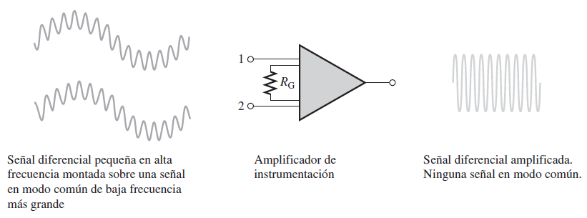
Amplificador de instrumentación con resistor de ajuste (aplicaciones).
Fig. 3. Ilustración del rechazo de grandes voltajes en modo común (ruido) y la amplificación de pequeñas señales de voltaje en un amplificador de instrumentación.

Slide 13
Amplificadores de instrumentación específicos (AD622)
Aunque un amplificador de instrumentación funciona a base amplificadores operacionales, existen en el mercado circuitos integrados específicos con función como amplificador de instrumentación.
Un ejemplo de un amplificador de instrumentación en circuito integrado es el circuito integrado AD622.
La figura 4 muestra el esquema de un C.I. AD622, indicando en cada terminal el número correspondiente de cada terminal en el circuito integrado.

Slide 14
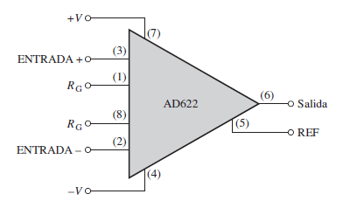
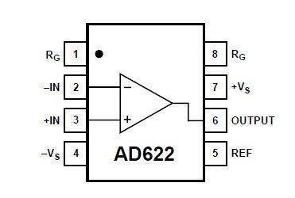
Amplificadores de instrumentación específicos (AD622)
Fig. 4. Amplificador de instrumentación AD622

Slide 15
Amplificadores de instrumentación específicos (AD622)
Algunas características del AD622 son las siguientes:
Ganancia de voltaje ajustable desde 2 hasta 1000 mediante un resistor externo R_{G}.
Se tiene una ganancia unitaria sin resistor externo.
La impedancia de entrada es de 10 GΩ.
Ancho de banda de 800 kHz con ganancia de 10.
Rapidez de variación de voltaje de 1.2 V/µseg.

Slide 16
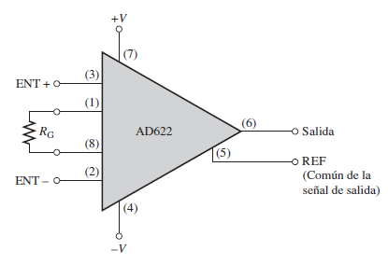
Amplificadores de instrumentación específicos (AD622)
Ajuste de la ganancia de voltaje:
El AD622 utiliza un resistor externo con el fin de obtener una ganancia de voltaje mayor que la unidad, como se muestra en la figura 5.
Fig. 5. AD622 con resistor de ajuste de ganancia.

Slide 17
Amplificadores de instrumentación específicos (AD622)
Ajuste de la ganancia de voltaje:
El resistor para ajuste de ganancia R_{G} se conecta entre las terminales correspondientes a R_{G} (terminales 1 y 8).
No se requiere ningún resistor para ganancia unitaria.
RG se selecciona para la ganancia deseada con base en la fórmula siguiente:
Esta ecuación es la ecuación (2) con R₁ = R₂ = 25.25 kΩ.

Slide 18
Amplificadores de instrumentación específicos (AD622)
Ganancia contra frecuencia:
La figura 6 muestra la variación de la ganancia con la frecuencia para ganancias de 1, 10, 100 y 1000. Como se puede ver, el ancho de banda se reduce a medida que se incrementa la ganancia.

Slide 19
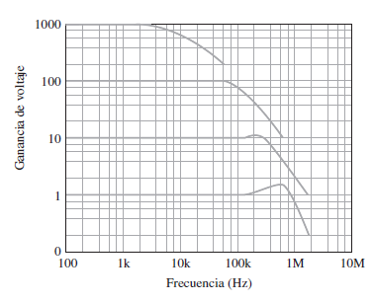
Amplificadores de instrumentación específicos (AD622)
Ganancia contra frecuencia:
Fig. 6. Ganancia contra frecuencia del AD622.

Slide 20
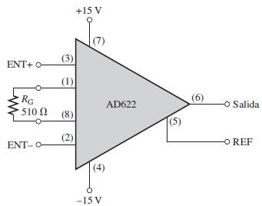
Amplificadores de instrumentación específicos (AD622)
Ejemplo:
Calcule la ganancia de voltaje y determine el ancho de banda, valiéndose de la gráfica de la figura 6, para el amplificador de instrumentación mostrado en la figura 7.
Fig. 7. Esquema del AD622 para el ejemplo.

Slide 21
Amplificadores de instrumentación específicos (AD622)
Ejemplo (solución):
La ganancia de voltaje se determina como:
Al observar la gráfica de la figura 6, se observa que el ancho de banda aproximado es:

Slide 22
Amplificadores de instrumentación específicos (AD622)
Efectos del ruido en aplicaciones del A.I.
Se usan varios tipos de transductores para detectar temperatura, presión y otros parámetros.
En general, se usan Amplificadores de Instrumentación para procesar voltajes pequeños producidos por un transductor.
A menudo se usan en ambientes industriales ruidosos donde largos cables conectan la salida del transductor a las entradas del amplificador.
El ruido en forma de señales en modo común producido por fuentes externas puede ser reducido al mínimo mediante un cable coaxial, en el cual los alambres que conducen la señal diferencial, están rodeados por una malla metálica llamada protección.

Slide 23
Amplificadores de instrumentación específicos (AD622)
Efectos del ruido en aplicaciones del A.I.:
Como se sabe, en un entorno eléctricamente ruidoso, cualquier señal en modo común inducida en las líneas de transmisión de señales es rechazada, debido a que ambas entradas al amplificador tienen la misma señal en modo común.
Sin embargo, cuando se utiliza un cable protegido, aparecen capacitancias parásitas distribuidas a todo lo largo entre cada línea de transmisión de señales y la protección.

Slide 24
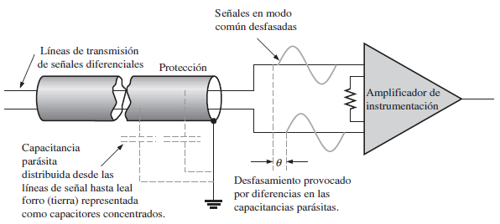
Amplificadores de instrumentación específicos (AD622)
Efectos del ruido en aplicaciones del A.I.:
Las diferencias en éstas capacitancias parásitas, en particular a altas frecuencias, provocan un defasamiento entre las dos señales en modo común, como se muestra en la figura 8.
Fig. 8. Degradación del rechazo en modo común en una conexión de cable con forro
de protección provocada por defasamientos indeseables

Slide 25
Amplificadores de instrumentación específicos (AD622)
Protección:
La protección es una técnica para reducir los efectos del ruido en la operación en modo común de un Amplificador de Instrumentación que opera en ambientes críticos.
Consiste en conectar el voltaje en modo común al forro de protección de un cable coaxial.
La señal en modo común es realimentada al forro de protección por una etapa de seguidor de voltaje , como se muestra en la figura 9.

Slide 26
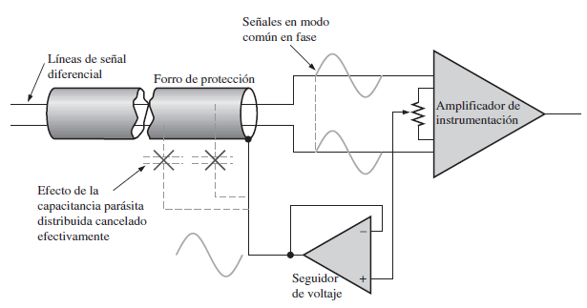
Amplificadores de instrumentación específicos (AD622)
Protección:
Fig. 9. Amplificador de instrumentación con forro de protección para evitar la
degradación del rechazo en modo común.

Slide 27
Amplificadores de instrumentación específicos (AD622)
Protección:
El propósito es eliminar las diferencias de voltaje entre las líneas de transmisión de señales y el forro de protección, al eliminar virtualmente las corrientes de fuga y cancelar los efectos de las capacitancias distribuidas, de modo que los voltajes en modo común sean iguales en ambas líneas.
El seguidor de voltaje es una fuente de baja impedancia que envía la señal en modo común al forro de protección para eliminar la diferencia de voltaje entre las líneas de transmisión de señal y el forro de protección.

Slide 28
Amplificadores de instrumentación específico con salida protegida (AD522)
La mayoría de los amplificadores de instrumentación pueden ser configurados externamente para manejar o excitar el forro de protección.
Sin embargo, ciertos amplificadores en circuito integrado proporcionan una salida protegida internamente, generada para ambientes muy críticos.
Un ejemplo es el AD522, mostrado en la figura 10, el cual es un amplificador de instrumentación en circuito integrado de precisión, diseñado para aplicaciones que requieren gran precisión, en condiciones de operación críticas y señales muy pequeñas

Slide 29
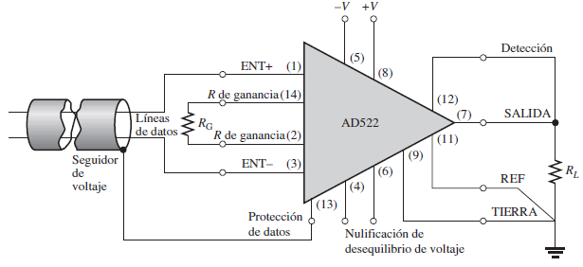
Amplificadores de instrumentación específico con salida protegida (AD522)
Fig. 10. Amplificador de instrumentación AD522 con salida protegida en una
configuración típica.

Slide 30
Amplificadores de instrumentación
CUESTIONARIO
¿Cuál es el propósito principal de un amplificador de instrumentación y cuáles son tres de sus características clave?
¿Qué componentes necesita para construir un amplificador de instrumentación básico?
Cómo se determina la ganancia en un amplificador de instrumentación?
En cierta configuración del AD622, con R_{G} = 10 kΩ, ¿cuál es la ganancia de voltaje?
Describa el propósito de un forro de protección.

Slide 31
Referencias
Boylestad, Robert L., Nashelsky, Louis, Electrónica: teoría de circuitos, Ed. Premtice Hall.
Coughlin, Robert F., Driscoll, Frederick F., Amplificadores operacionales y circuitos integrados lineales, Ed. Prentice Hall.
Floyd, Thomas, Dispositivos Electrónicos, Ed. Pearson Prentice Hall, 8va. Edición.
Malvino, Albert Paul, Principios de Electrónica, Ed. McGrawHill.

Slide 32
FIN DE LA PRESENTACIÓN
GRACIAS

